Slide 2

Rapport mondial sur l’âgisme
Synthèse des meilleures données disponibles relatives à l’âgisme
Présentation des 3 stratégies pour lutter contre l’âgisme
Inclusion des 3 recommandations concrètes

Slide 3
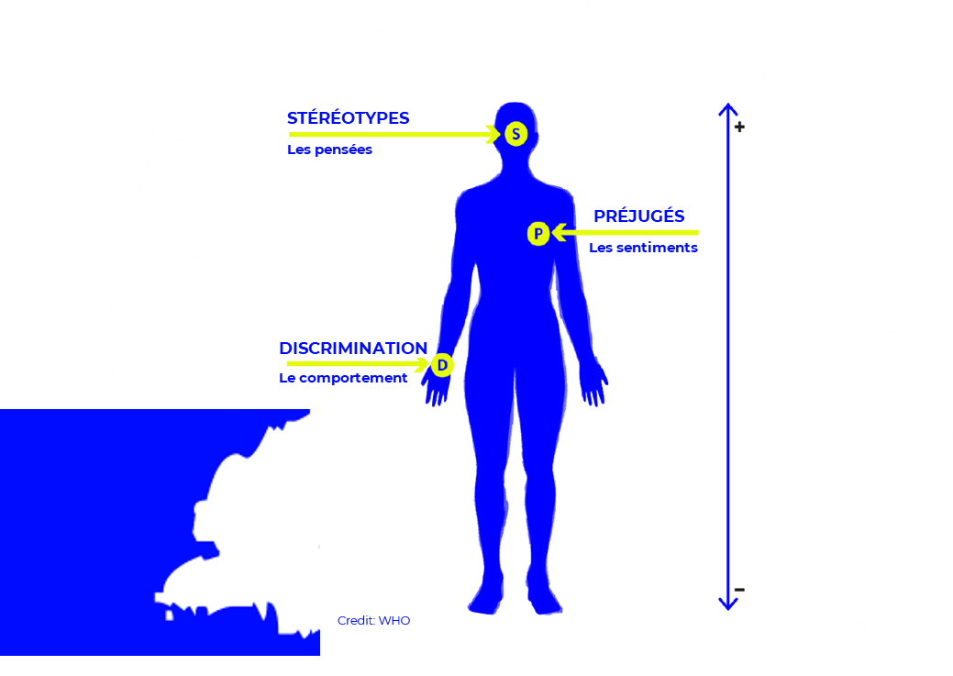
L’âgisme
L’âgisme se rapporte aux pensées (stéréotypes), aux sentiments (préjugés) et au comportement (discrimination) à l’égard des autres et de nous-mêmes en fonction de l’âge.

Slide 4
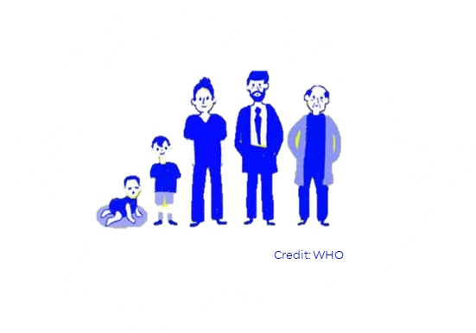
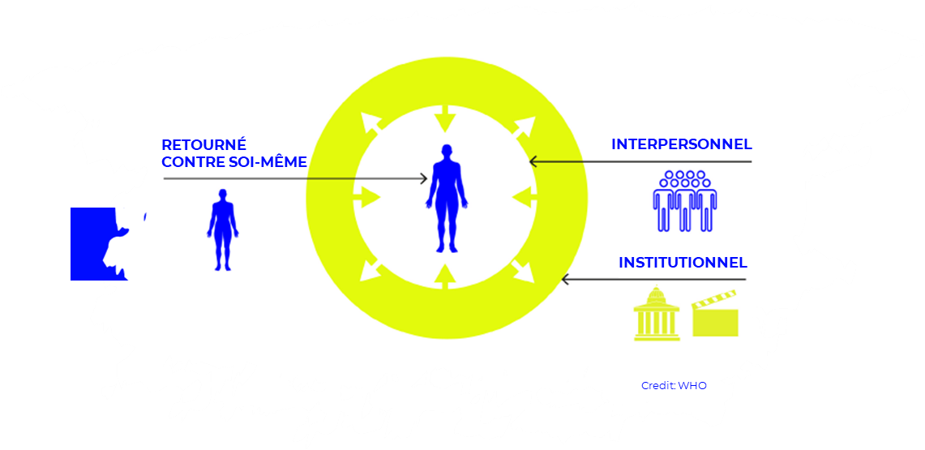
L’âgisme est omniprésent
L’âgisme touche les personnes de tous âges
L’âgisme existe au sein de nos institutions, dans nos relations et par rapport à nous-mêmes

Slide 5
L’âgisme est répandu
Dans le monde, une personne sur deux fait preuve d’âgisme à l’encontre des personnes âgées.
En Europe, les jeunes indiquent être plus souvent confrontés à l’âgisme que les autres tranches d’âge.

Slide 6
L’âgisme est néfaste et coûteux
L’âgisme a de profondes répercussions sur tous les aspects de la santé des personnes – leur santé physique, leur santé mentale et leur bien-être social
L’âgisme recoupe et exacerbe d’autres formes de discrimination, notamment celles liées au sexe, à la race et au handicap
L’âgisme prélève un lourd tribut économique sur les personnes et sur la société

Slide 7
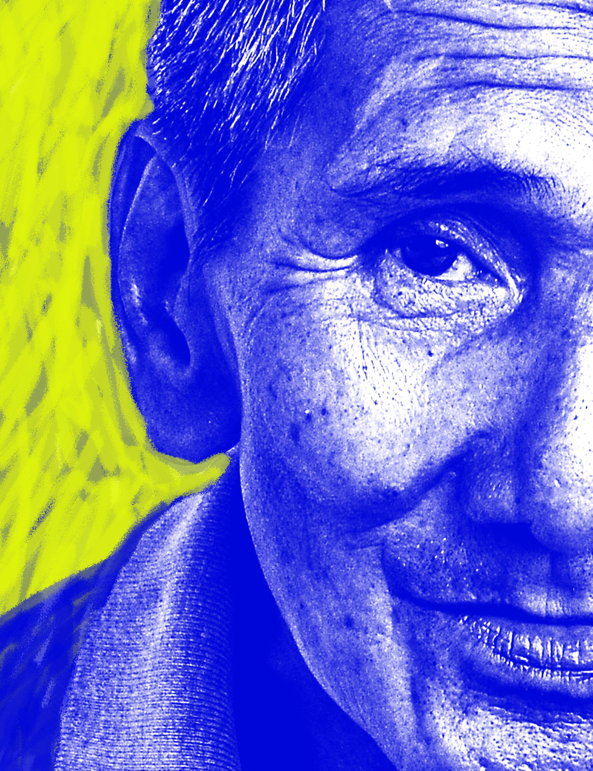
L’âgisme peut être combattu
Trois stratégies visant à réduire l’âgisme sont efficaces:
Les politiques et les lois
Les activités éducatives
Les interventions intergénérationnelles
19/03/2021
7

Slide 8
Les politiques et les lois
Les politiques et la législation peuvent contribuer à lutter contre la discrimination et les inégalités fondées sur l’âge et à protéger les droits humains de chacun, partout dans le monde
Les politiques et la législation peuvent être utilisées pour réduire ou éliminer l’âgisme à l’égard de toute tranche d’âge
Différents mécanismes sont utilisés pour mettre en œuvre et assurer le suivi l’application des politiques et des lois, notamment les institutions des droits de l’homme, les tribunaux, les médiateurs et les organismes chargés de faire appliquer les traités

Slide 9
Les activités éducatives
Les interventions éducatives comprennent notamment des instructions permettant de transmettre des informations, des connaissances et des compétences, ainsi que des activités visant à renforcer l’empathie au moyen de jeux de rôle, de simulations et en utilisant la réalité virtuelle
Les interventions éducatives figurent parmi les stratégies les plus efficaces pour réduire l’âgisme à l’égard des personnes âgées. On dispose toutefois de peu d’informations sur leur efficacité dans la réduction de l’âgisme à l’égard des jeunes

Slide 10
Les interventions intergénérationnelles
Les interventions intergénérationnelles visent à favoriser les interactions entre les différentes générations
Les interventions intergénérationnelles sont des interventions efficaces permettant de réduire l’âgisme à l’égard des personnes âgées, et sont prometteuses pour réduire l’âgisme à l’égard des jeunes
Les interventions associant l’éducation et le contact intergénérationnel ont un effet un peu plus important sur les attitudes que les interventions intergénérationnelles utilisées de manière isolée

Slide 11

3 recommandations relatives aux mesures à prendre
Investir dans les 3 stratégies fondées sur des données factuelles pour lutter contre l’âgisme
Améliorer les données et la recherche pour mieux comprendre l’âgisme et les moyens de réduire ses effets
Créer un mouvement visant à modifier le discours autour de l’âge et du vieillissement
11

Slide 12

Pour plus d’informations
http://bit.ly/combatageism
Rapport complet: Anglais
Résumé d’orientation: Français, Espagnol, Anglais

